Slide 1
Rēzeknes pilsētas
PII «Varavīksne»
RAIŅA IELA 17, RĒZEKNE, LV-4601

Slide 2
Galvenie uzdevumi :
realizēt pirmsskolas izglītības programmas;
veidot drošu, veselībai draudzīgu vidi un mazināt bērnu saslimstību;
nodrošināt bērnu vecumposmam atbilstošu izglītību labvēlīgā vidē;
pilnveidot pedagogu profesionalitāti;
stiprināt ģimenes un pirmsskolas saikni bērna izaugsmei.

Slide 3
PII «Varavīksne» grupas:
Pasaka (1,5-3 gadīgie bērni, mazākumtautību);
Lācēns (1,5-3 gadīgie bērni);
Saulīte (3-4 gadīgie bērni);
Cālēni (3-4 gadīgie bērni, mazākumtautību);
Bitīte (5-6 gadīgie bērni, mazākumtautību);
Mārīte (5-6 gadīgie bērni).

Slide 4
gr. «Pasaka »
Skolotājas: Olga Firsova
Nadežda Morozova
Skolotāja palīgs:Ināra Boiko
Grupa “Pasaka” ir ļoti saulaina un mājīga. Mēs audzinām mazus bērnus no 1,5 gada vecuma, sniedzam savu mīlestību un rūpes, palīdzam apgūt pirmās pašapkalpošanas iemaņas un iepazīt apkārtējo pasauli. Attīstām uzmanību, domāšanu un atmiņu, uztveri, emocijas un jūtas praktiskā un radošā darbībā!
Lai Laimas roka ceļas svētījot Pār bērniņu, kas sācis savu ceļu. Lai darba tikumu un gudrību tam dod, Lai viņa bērnība kā ziedu pilna pļava!

Slide 5
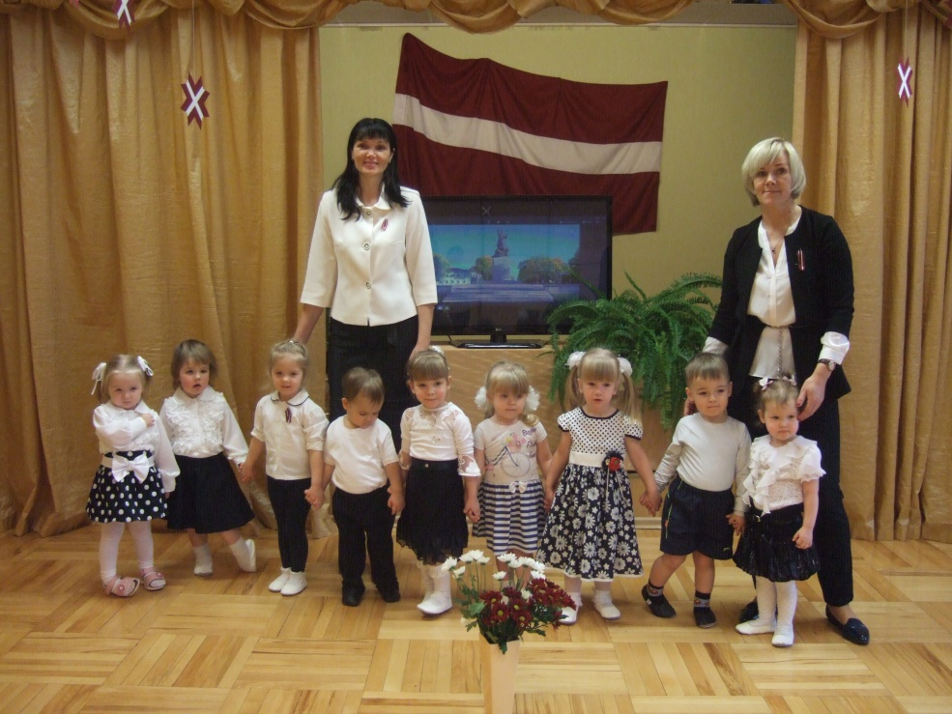
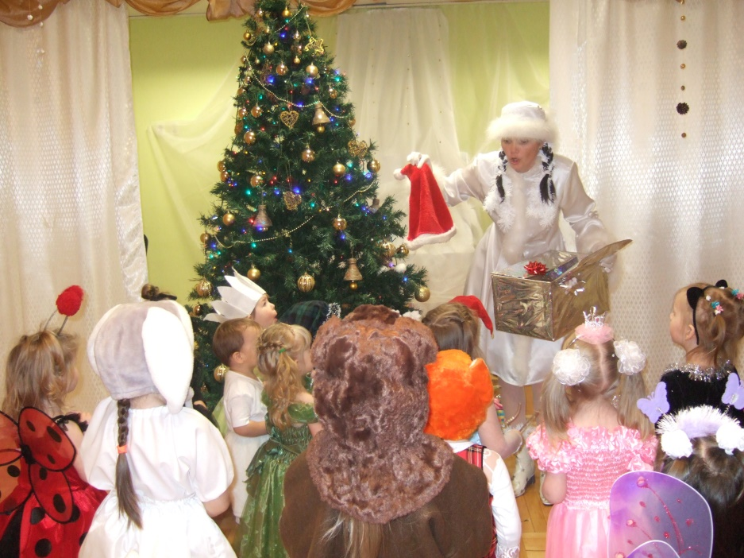

Slide 6
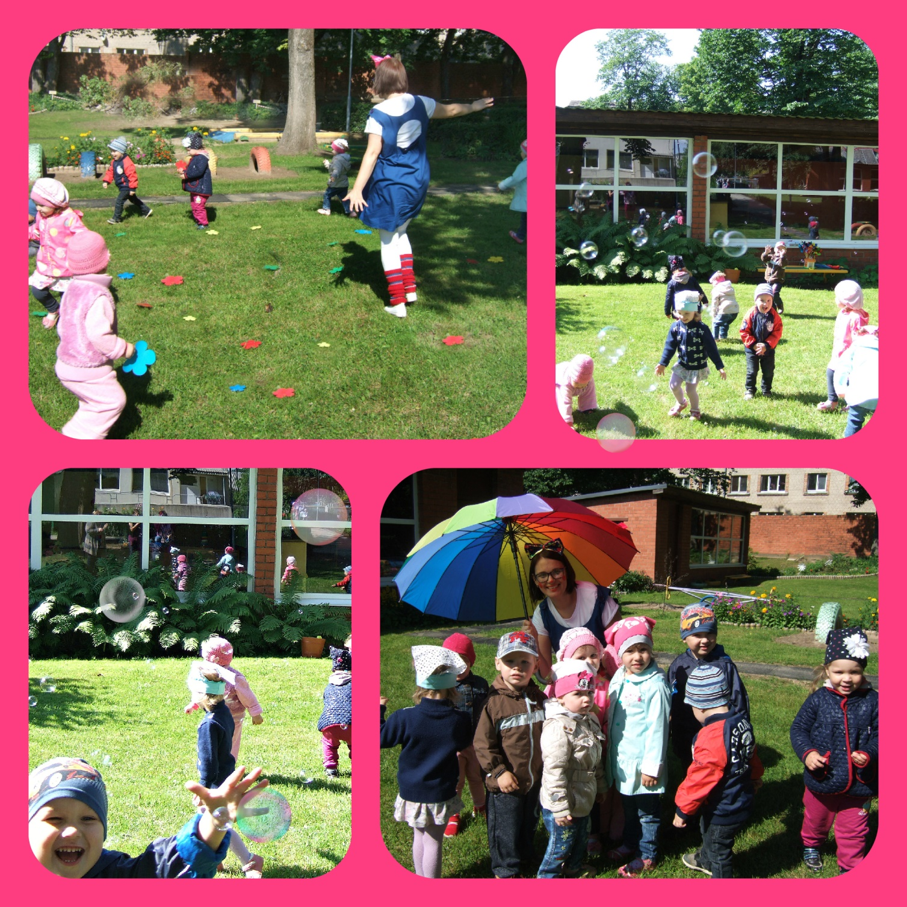

Slide 7
gr. «Lācēns »
Skolotājas: Lilita Ladusāne
Nadežda Morozova
Skolotāja palīgs:Ilze Dreiska

Slide 8
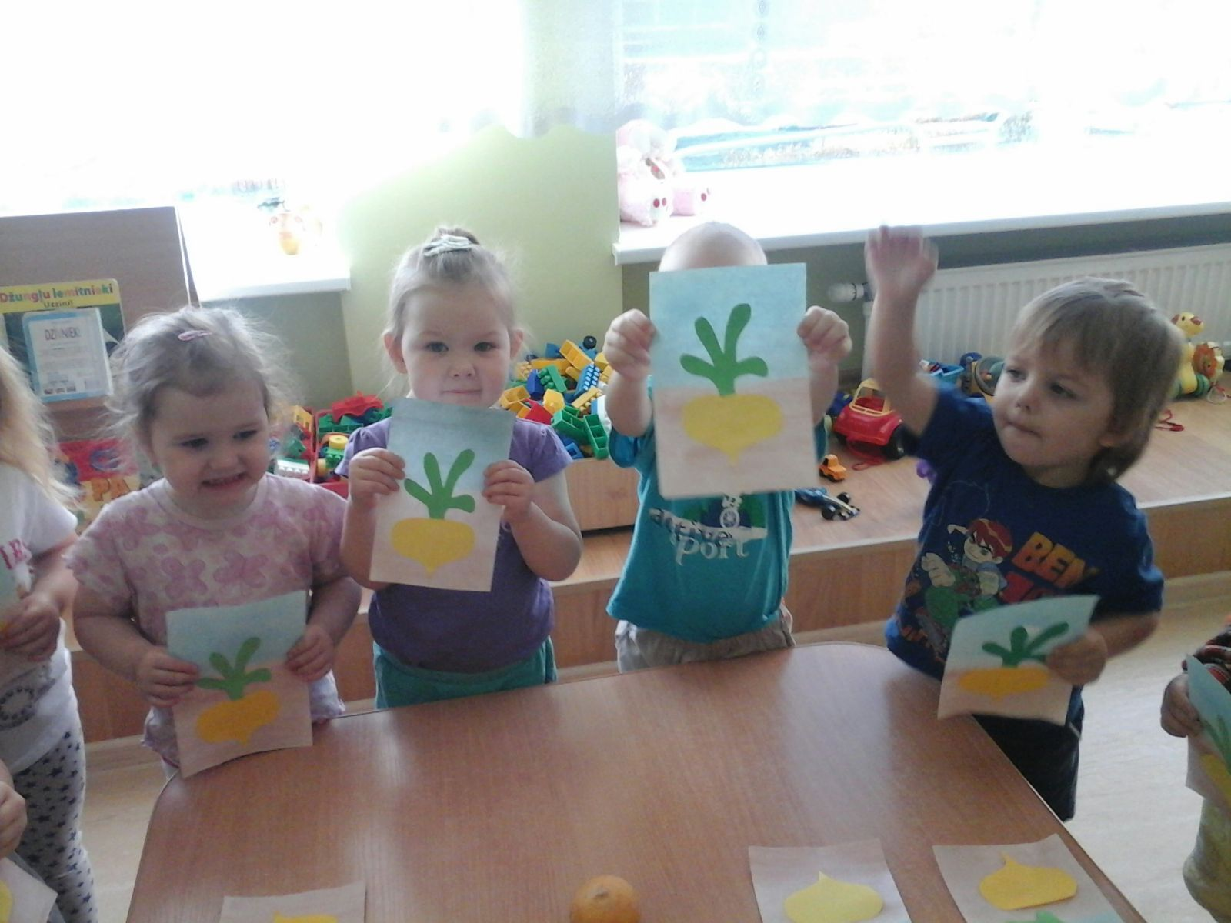
Bērni regulāri apmeklē mērķtiecīgas pastaigas, iepazīstot un vērojot izmaiņas dabā un pirmsskolas iestādes apkārtnē.
Bērniem regulāri tiek piedāvāti vingrinājumi sīkās pirkstu muskulatūras attīstībā ( dabas materiālu šķirošana, pārbēršana; rotaļas ar ūdeni, ar kinētiskām smiltīm).
Tiek svinētas bērnu dzimšanas dienas, ejam rotaļās ar dziedāšanu, spēlējam sižeta-lomu rotaļas.
Mācāmies būt viens pret otru laipni, izpalīdzīgi un draudzīgi.

Slide 9
gr. «Saulīte»
Skolotājas: Diāna Brence
Vita Čistjakova
Skolotāja palīgs: Tatjana Agule
Grupā “Saulīte” liela vērība tiek pievērsta muzikālām rotaļām. Bērniem tiek audzināta mīlestība un interese pret mūziku. Ar mūzikas palīdzību vienlaicīgi var attīstīt visus intelekta veidus. Tādēļ katrs rīts grupā “Saulīte” sākas ar muzikāli kustīgo rotaļu, kuras tiek izmantotas arī turpmākās dienas gaitā – rotaļnodarbībās, pastaigā, pēcpusdienas cēlienā, brīvajos brīžos.

Slide 11
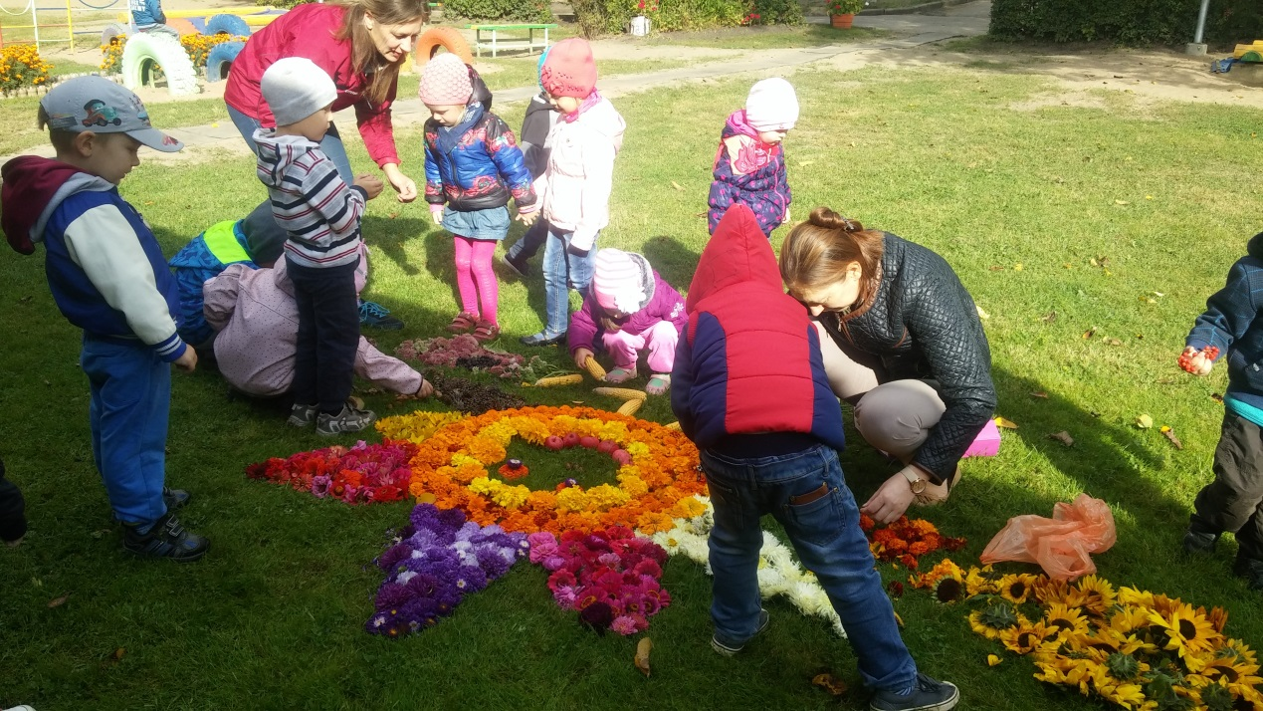

Slide 12
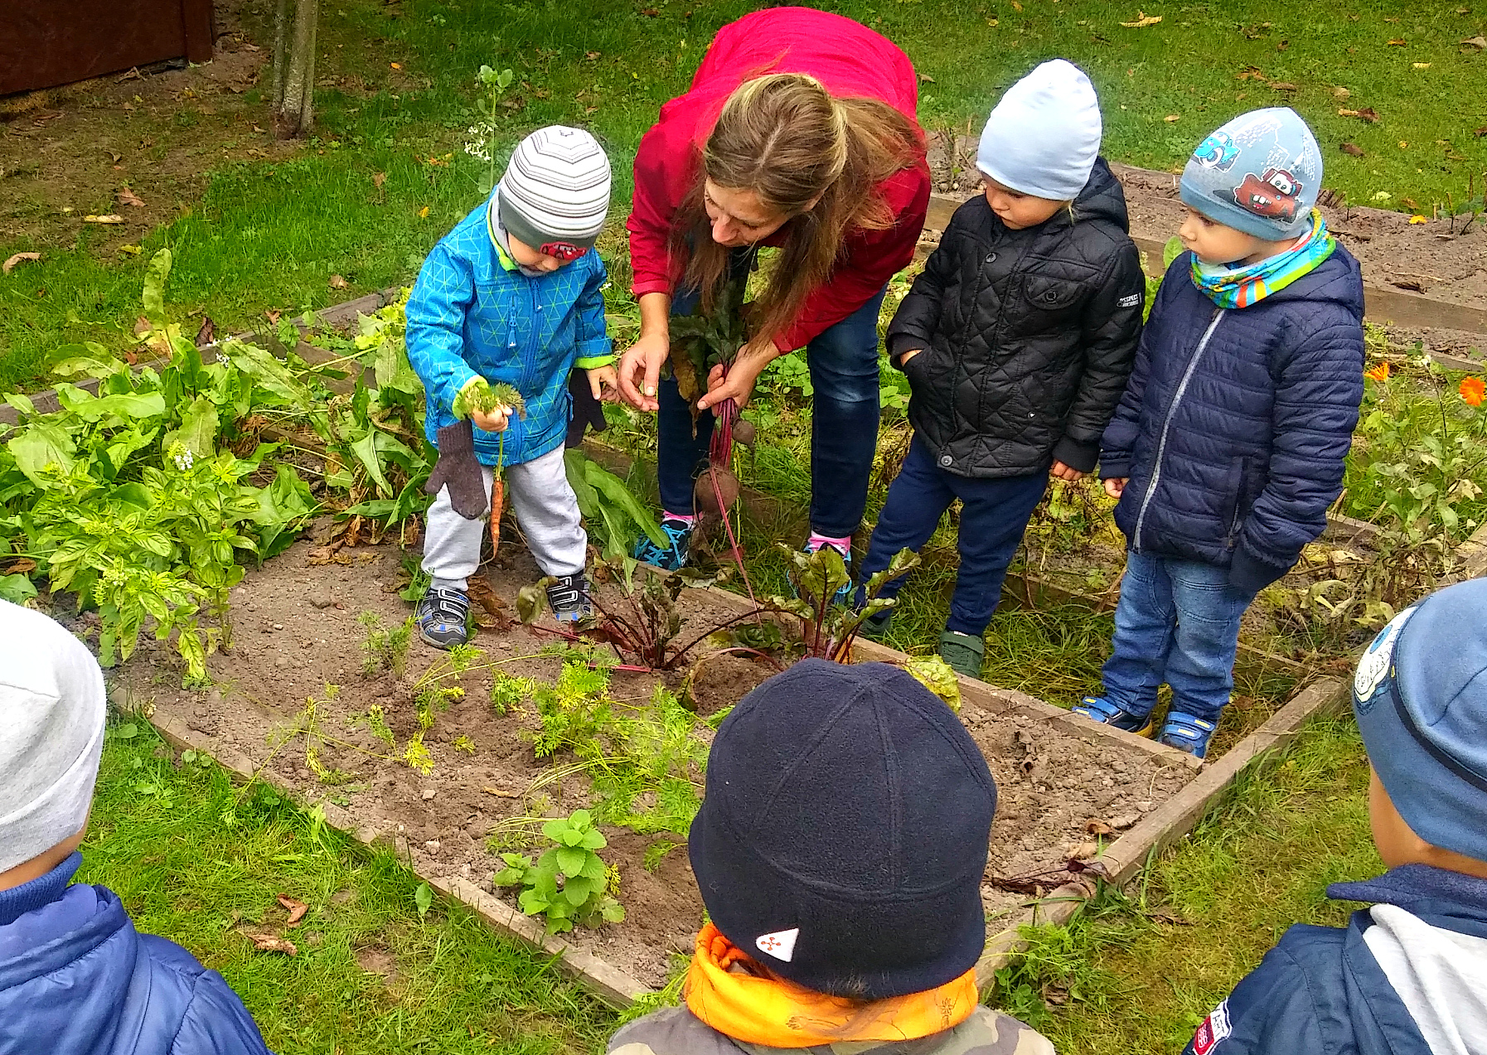

Slide 14
gr. «Cālēni»
Skolotājas: Alla Ludborža, Diāna Brence
Skolotāja palīgs: Sintija Vilcāne
Grupā „Cālēni” liela nozīme tiek pievērsta bērnu ekoloģiskai un intelektuālai audzināšanai, attīstot bērnu loģisko domāšanu, atmiņu, spriešanas spējas. Mēs mudinām vecākus aktīvi līdzdarboties ar bērniem arī mājās, mācot katru nedēļu jaunu dzejolīti, paskaidrojot, ka pieredze liecina, kad bērni mācās dzejoļus tiek attīstīta ne tikai atmiņa, bet arī tiek attīstīta artikulācija un bērni sāk izrunāt vārdus pareizi un tīri, bērni nebaidās uzstāties auditorijas priekšā. Lai stimulētu gan bērnus, gan vecākus aktīvi mācīt dzejoļus, mēs ierosinām rīkot sacensības, un noslēgumā organizējam konkursu „Dzejoļu svētki”.

Slide 15
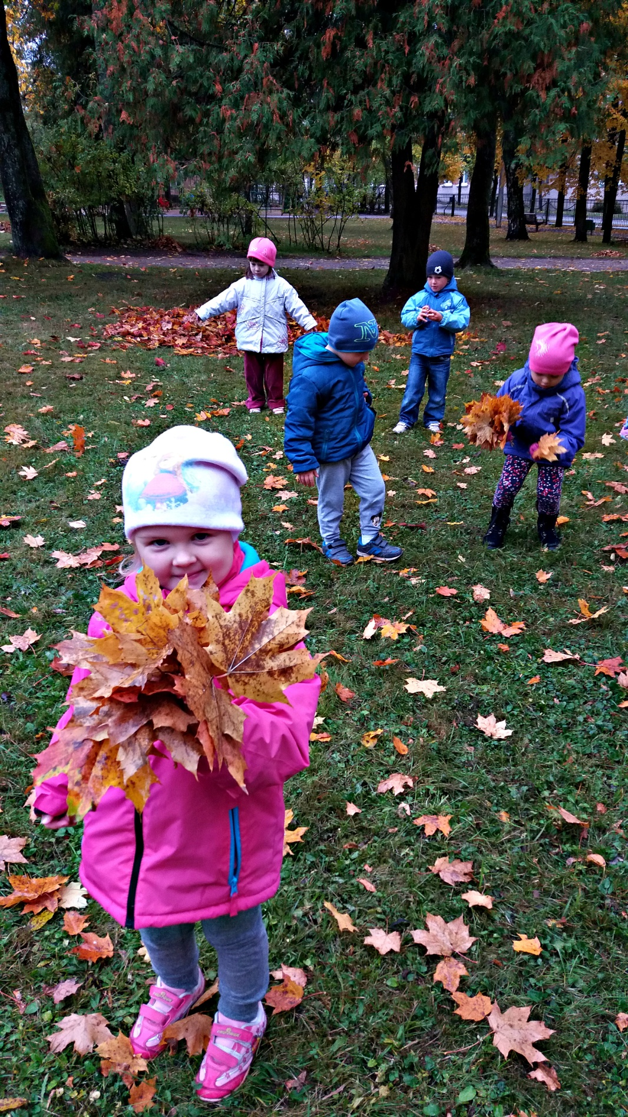

Slide 17
gr. «Bitīte»
Skolotājas: Olga Šamšura, Sintija Fedkina
Skolotāja palīgs: Alīna Šķinča
Esam 23 mazas, čaklas, rosīgas un mīļas bitītes. Mēs esam dabas draugi. Daba mūsu dzīvē ir ļoti svarīga, ja saudzē dabu, tad dzīve skaistāka kļūst! Mēs apmeklējam ekskursijas. Sapņojam ātrāk lielāki būt, kaut arī ne tik viegli sanāk savus sapņus realizēt, tomēr domājam par ko nākotnē kļūt.
Burtus, ciparus apgūstam spēlējoties, lai skolā visi būtu teicamnieki.

Slide 18
Protam dūkt kā bitītes, Zinām visas puķītes, Ja ar ko vēl neprotam, Gan ar laiku apgūsim!

Slide 20
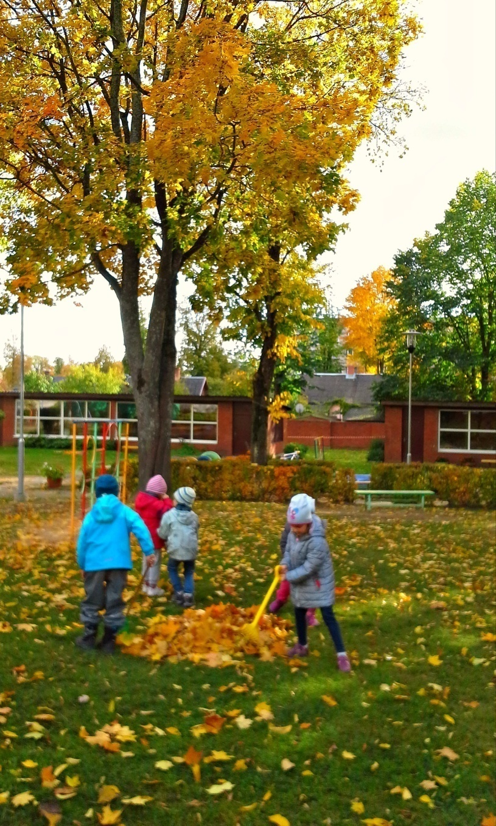

Slide 23
gr. «Mārīte»
Skolotājas: Skaidrīte Jeršova, Sintija Fedkina
Skolotāja palīgs: Marina Kuprovska
Liela uzmanība tiek pievērsta izzinošām mācību EKSKURSIJĀM. Bērniem tiek dota iespēja apskatīt dzimtās pilsētas dabu, ievērojamākos objektus, mākslas darbus, iepazīties ar dažādām profesijām. Tas rosina bērnus domāt, sniedz jaunas zināšanas un pieredzi.
Bērniem ir dota iespēja apkārtni iepazīt ne tikai vērojot, bet arī veicot dažādus EKSPERIMENTUS.
Tiek veidota cieša saikne un sadarbība ar grupas audzēkņu vecākiem.

Slide 25
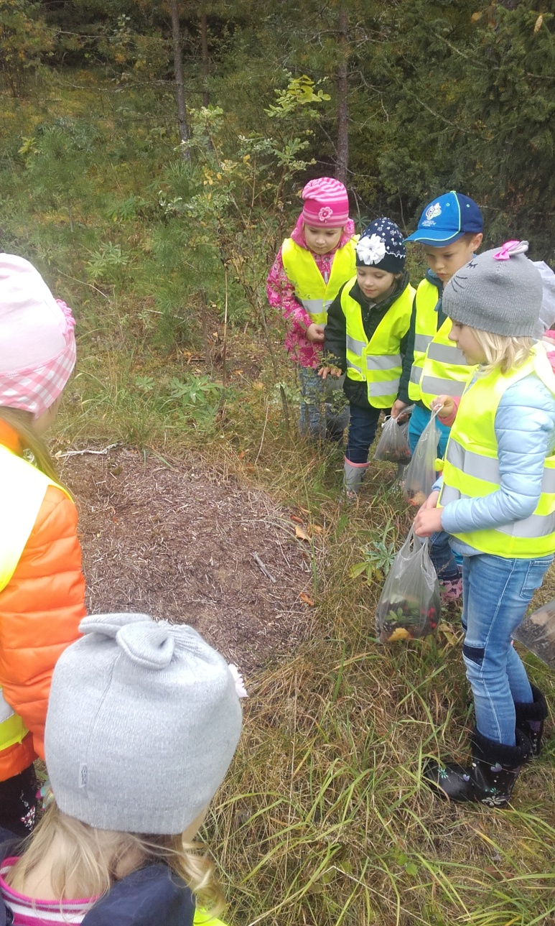

Slide 29
PII “Varavīksne” atbalsta personāls:
vadītāja Nataļja Maksimova;
metodiķe Inga Krūmiņa;
logopēde Irēna Pivore;
medmāsa Tatjana Dorožkina;
saimniecības vadītāja Inna Zabarovska.
t. 64622831
e-pasts: varaviksne@inbox.lv

